Slide 1
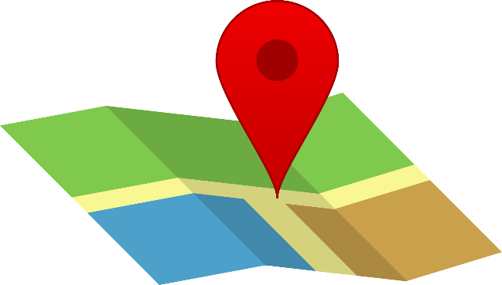
Tajemství internetu
Notes:
Minule jsme si společně ukázali karty jednotlivých zařízení a říkali jsme si, že některá z nich se umí připojit na internet. Vzpomenete si, která to byla? Co můžeme vlastně dělat na internetu?

Slide 2
Notes:
Vyhledávání informací
Dříve museli lidé všechny informace vyhledávat v knížkách. Dnes je to mnohem snazší, protože kromě knih máme také internet. Chceme-li se dozvědět, jak velký byl dinosaurus nebo jaká zvířátka žijí v Africe, stačí si zapnout internet a napsat svou otázku. Na co byste se zeptali internetu?

Slide 3
Notes:
Hledání obrázků, fotografií
Na internetu ale nenajdeme jenom informace. Je na něm také mnoho obrázků a fotografií. Například, když venku prší a my si chceme vymalovat obrázek, stačí zapnout internet a vybrati si, který se nám líbí. Maminka nebo třeba starší sourozenec nám ho poté může vytisknout pomocí tiskárny. Můžeme také my, maminka nebo třeba sourozenec dát na internet obrázek? (Ano, můžeme. Internet je totiž složen z obrázků, které tam dali lidé).

Slide 4
Notes:
Sledování videí
Video je od slova vidět, pozorovat, dívat se. A přesně to na internetu děláme s videi – díváme se na ně. Malým dětem jsou na internetu určena videa s pohádkami. Jsou na internetu i jiná videa než pohádky? (Ano, jsou. Je tam hodně videí pro starší děti a dospěláky. Pokud se díváme na pohádku, která skončí, poprosíme maminku nebo tatínka, aby nám pustil jinou nebo internet vypnuli. Sami nevybíráme další, protože bychom mohli pustit takové, které není pro malé děti.)

Slide 5
Notes:
Hry
Internet slouží k práci i zábavě. Je na něm mnoho her, které si můžeme zahrát sami nebo třeba se sourozenci. Jen si musíme dát pozor, abychom u hraní netrávili příliš mnoho času. Víte proč? (Pokud budeme dlouho hrát hry, může nás začít bolet hlava, oči nebo třeba ruce z toho jak držíme myš. Budeme také unavení, a pokud si navíc přestaneme hrát s druhými dětmi, může se stát, že přijdeme o kamarády a to přece nechceme).

Slide 6
Notes:
Poslouchání písniček
Kromě videí je na internetu také hodně písniček, které můžeme poslouchat. Poslouchali jste někdy na internetu písničky?

Slide 7
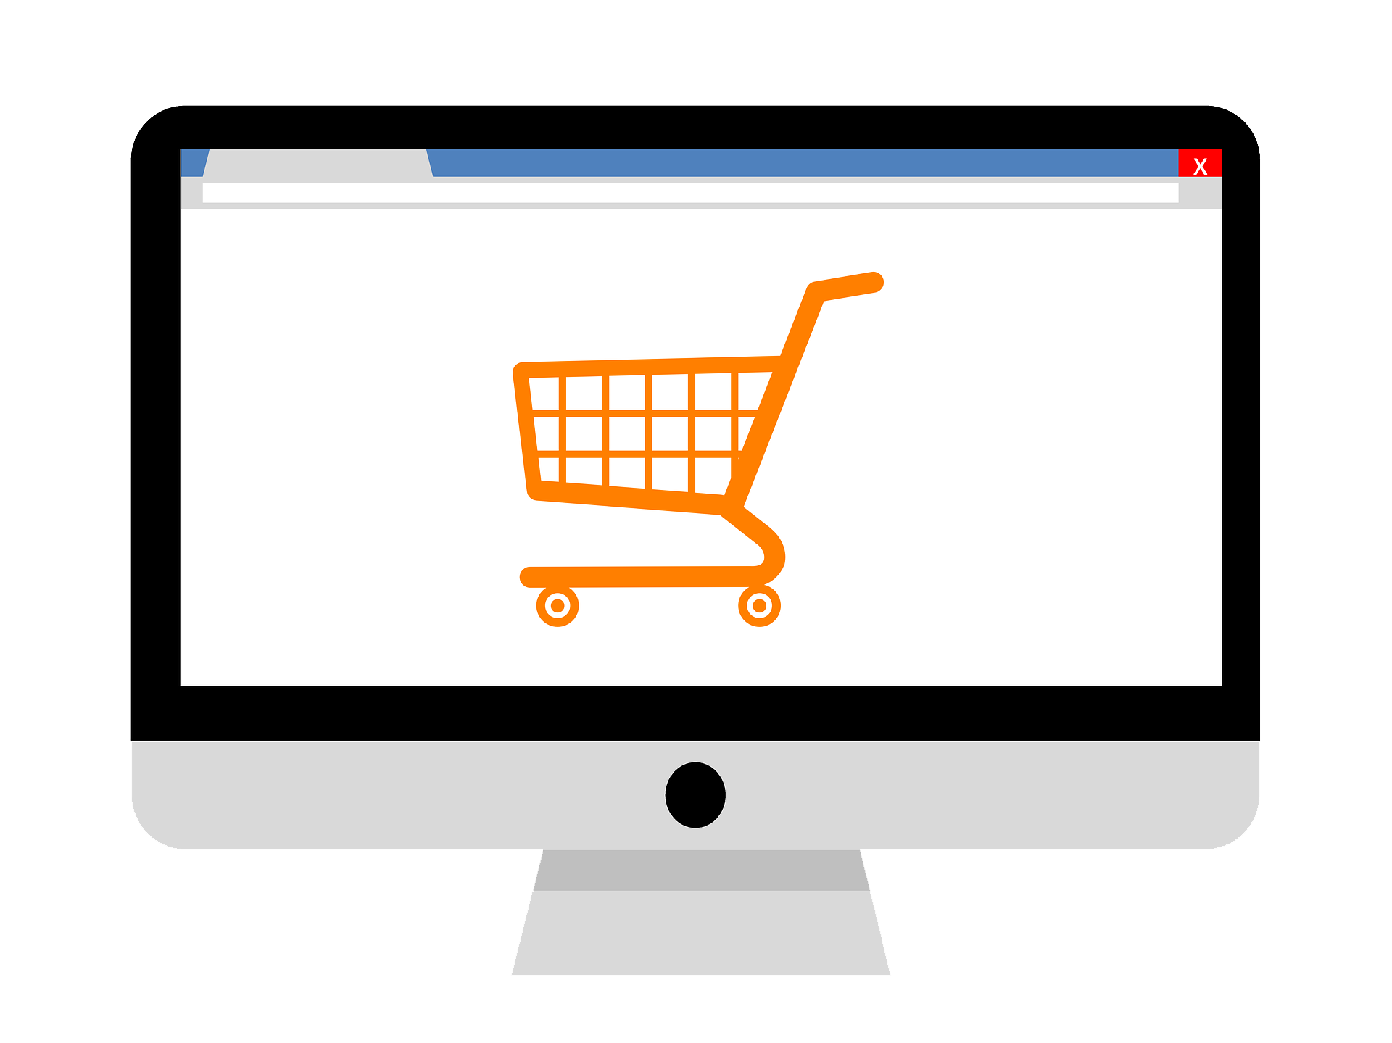
Notes:
Nakupování v internetovém obchodě
Když doma dojde chleba, maminka nebo tatínek vyrazí s nákupní taškou do obchodu. Nakupovat můžeme také na internetu. Víte, jak takové nakupování vypadá? Stejně jako v obchodu si nejprve prohlížíme to, co bychom si rádi koupili, například nové lego nebo plyšáka. Na lego ani plyšáka si na internetu nemůžeme sáhnout, můžeme si ale vybrat podle obrázku. Když se nám nějaké líbí, přesuneme ho do „internetového košíku“ pomocí myšky. Lego nebo plyšáka nám potom přinese poštovní doručovatel. Rodiče ovšem musí hračku zaplatit. Pamatujte děti i v internetovém obchodě za náš nákup musíme zaplatit.

Slide 8
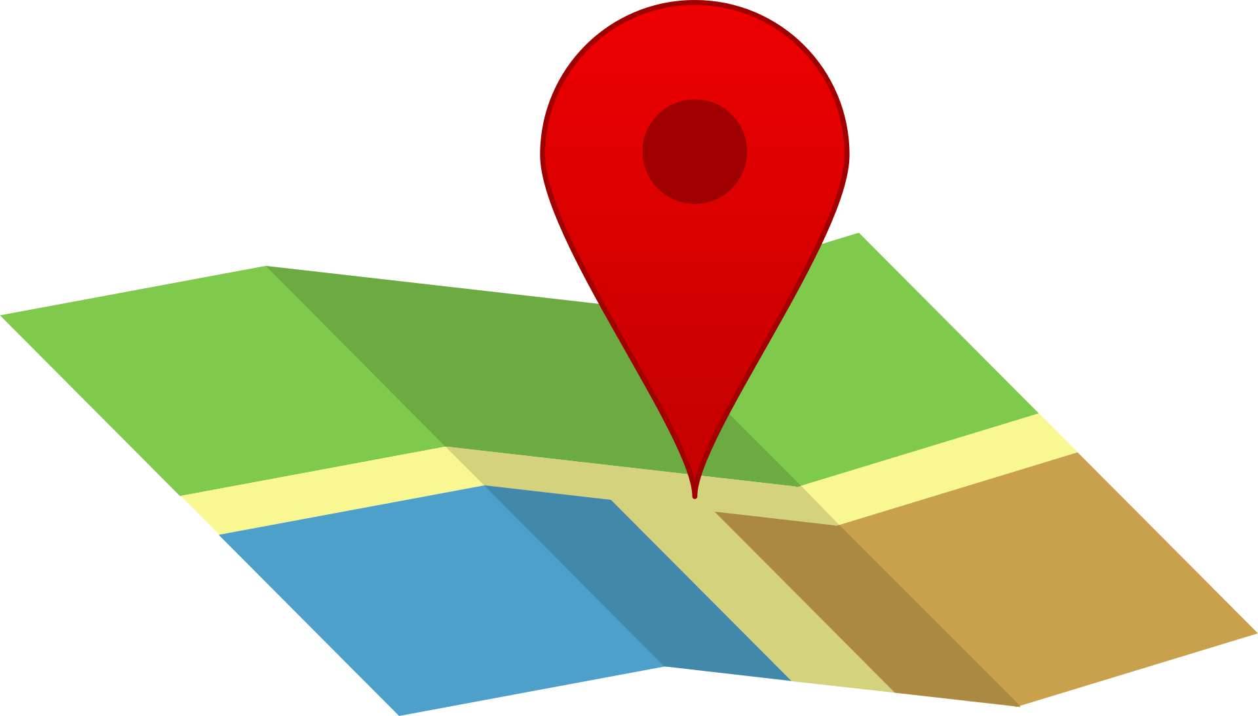
Notes:
Mapy
Plánujeme-li výlet s babičkou a dědečkem nebo rodiči mohou nám pomoc internetové mapy.
Ukážou nám správnou cestu a nemusíme ji hledat v knize, které se říká atlas. Viděli už jste někoho, jak používá internetové mapy, třeba když řídí?

Slide 9
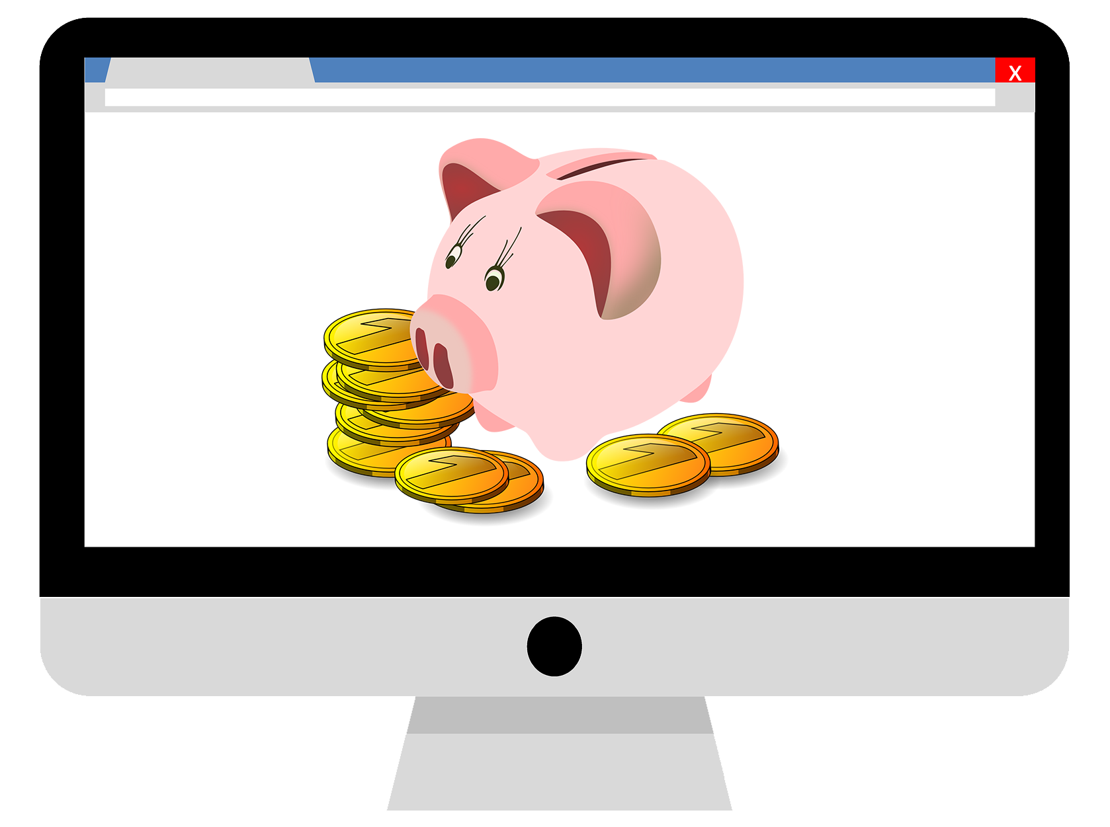
Notes:
Elektronické bankovnictví
Abychom si mohli něco koupit, potřebujeme peníze. Ty můžeme mít uložené buď doma v pokladničce nebo je můžeme mít uložené v bance. Banka nám slouží jako velká pokladnička. Abychom pro peníze nemuseli chodit do banky, můžeme se přes internet připojit do internetové banky.

Slide 10
Notes:
Komunikace s druhými lidmi
Jednou z velkých výhod internetu je možnost komunikovat s druhými lidmi na dálku. Můžeme si tak povídat s kamarády, bratrancem nebo třeba babičkou, která bydlí daleko. Na obrázku vidíte obálku. Díky internetu můžeme druhým lidem poslat něco jako internetový dopis, obrázek nebo fotografii. Můžeme na internetu poznat nového kamaráda nebo kamarádku? (Ano můžeme, ale pozor! Vzpomínáte na pohádku O neposlušných kůzlátcích, která pustila do domečku vlka. Stejně jako kůzlátka nevěděla, že za dveřmi stojí vlk, ani my nevíme, kdo si s námi přes internet píše. Pokud si tedy s někým na internetu píšeme, vždy to řekneme rodičům. Ti nás ochrání před internetovými vlky.)

Slide 11
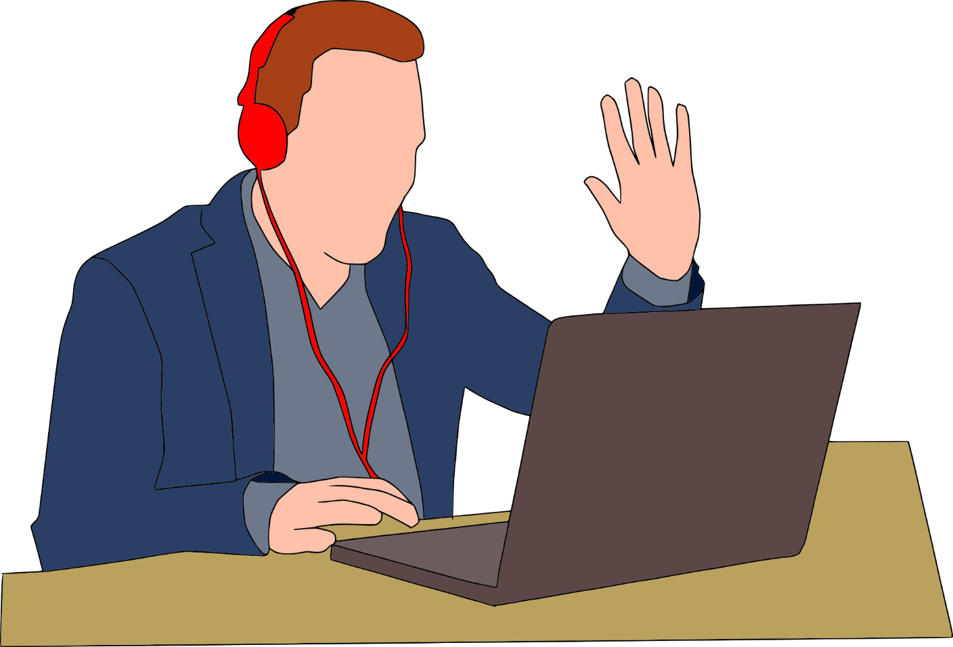
Notes:
Komunikace za použití webové kamery
Jednou z velkých výhod internetu je možnost komunikovat s druhými lidmi na dálku. Můžeme si tak povídat s kamarády, bratrancem nebo třeba babičkou, která bydlí daleko. Lidé si buď mohou posílat „internetové dopisy“ nebo si přímo povídat a u toho se na sebe dívat. Slouží k tomu jedno zařízení. Vzpomenete si jaké? (Webová kamera).

